Slide 1

Los objetivos de la consultoría administrativa varían dependiendo de los resultados específicos que busca la organización.
En virtud de lo anterior, es necesario definir los criterios que soportan los objetivos de la auditoría administrativa.
Deberán estar siempre enfocados a apoyar a los miembros de la organización en el desempeño de sus actividades y a garantizar el buen funcionamiento administrativo y operativo de la misma.
Éstos pueden ser: control, productividad, organización, servicio, calidad o hasta para facilitar la toma de decisiones.

Slide 2

A continuación explicamos en qué consiste cada uno de ellos:
1. Control. Plantear los objetivos sustentados en este criterio, sirve para garantizar el cumplimiento de las metas de la organización.
2. Productividad. Desde este criterio, se aprecia el que un proceso o área arroje mejores resultados, es decir, haga más con menos.
3. Organización. De acuerdo con este criterio, los objetivos contemplan que cada quien realice sus funciones correspondientes y que no haya actividades sin un responsable.

Slide 3

4. Servicio. Con base en este criterio se plantean objetivos vinculados con la atención y satisfacción del cliente, tanto interno como externo.
5. Calidad. Este criterio implica tener claras las expectativas de la organización.
6. La toma de decisiones. Es una constante en la organización. Tomar decisiones que amortigüen o minimicen los riesgos es imprescindible para su buen funcionamiento. Este criterio implica que la información recopilada

Slide 4

¿Qué define y abarca el alcance dentro de la consultoría administrativa?
Puede abarcar desde un área o departamento hasta la totalidad de la empresa, en el que se tendrá que descubrir y analizar todo su funcionamiento administrativo.
Además, incluye: aspectos de su estructura organizacional, niveles jerárquicos, relaciones interpersonales, operaciones, estándares de desempeño, desarrollo tecnológico, entre otros.

Slide 5
Funciones a desarrollar
1. Investigación constante de planes y objetivos.
2. Estudio de las políticas y sus prácticas.
3. Revisión constante de la estructura orgánica.
4. Estudio constante de las operaciones de la empresa.
5. Analizar la eficiencia de la utilización de recursos humanos materiales.
6. Revisión constante del equilibrio de las cargas de trabajo.
7. Revisión de los métodos de control.

Slide 6
Para efectuar la consultoría administrativa hay que tener en cuenta tres aspectos principales:
a) Un proyecto que incluya el propósito y los recursos (humanos, materiales y técnicos).
b) El tiempo requerido.
c) El dinero de que se dispone

Slide 7
El proyecto de la consultoría
El proyecto implicará una responsabilidad compartida entre el cliente y el consultor
De esta relación se derivará que los funcionarios y subordinados involucrados conozcan y entiendan:
La actividad que se va a realizar
Por qué se va a hacer
El plazo disponible para su realización
El alcance de la actividad y
Los objetivos que se persiguen, etc.

Slide 8
El procedimiento para la elaboración del proyecto se cita a continuación:
a) Establecimiento del objetivo perseguido. El consultor deberá colaborar con la empresa para su formulación, el cual será por escrito para determinar sólo cosas factibles.
Este paso se derivará de un estudio preliminar que permitirá considerar alternativas iniciales de solución y pensar en las técnicas administrativas requeridas.
b) La planeación de las operaciones representa la determinación de los recursos requeridos y su orden de aplicación en cada una de las actividades del proyecto, así como la elaboración de un programa al que tendrán que ajustarse en función de los objetivos y tiempo de duración.

Slide 9
c) La “carta propuesta” es el documento formal mediante el cual el consultor propone los términos en que prestará sus servicios a la empresa o cliente.
Debe contener los siguientes puntos:
· Antecedentes y definición del problema, de acuerdo con el estudio preliminar.
· Objetivos y beneficios esperados del servicio.
· Programación y alcance del trabajo del consultor.
· La colaboración o participación del personal de la empresa.
· Honorarios y la forma en que se cobrarán.
Una vez aprobada la “carta propuesta”, se inicia el trabajo detallado de las áreas comprendidas en el proyecto.

Slide 10
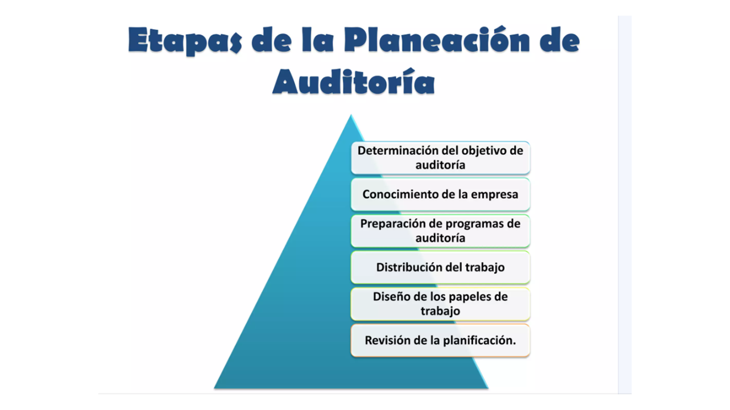

Slide 11
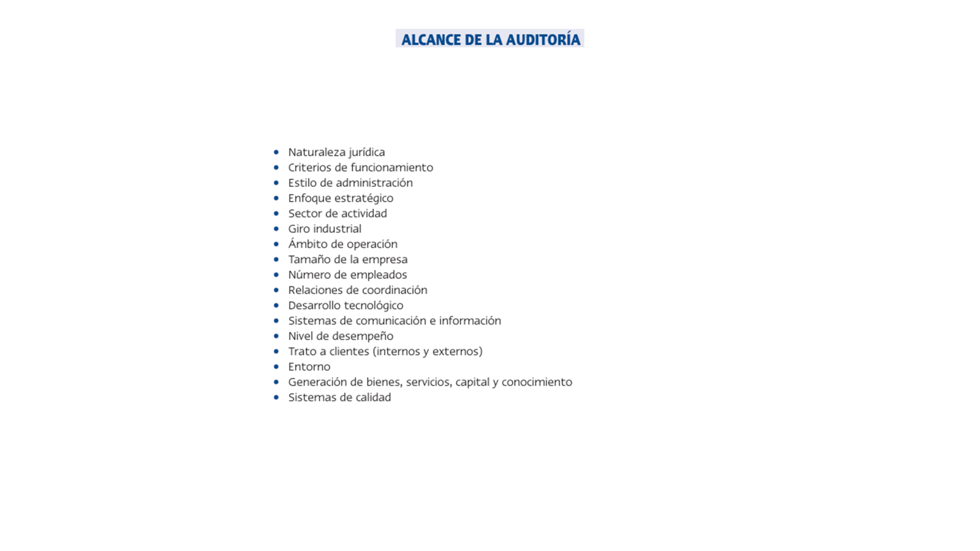

Slide 12
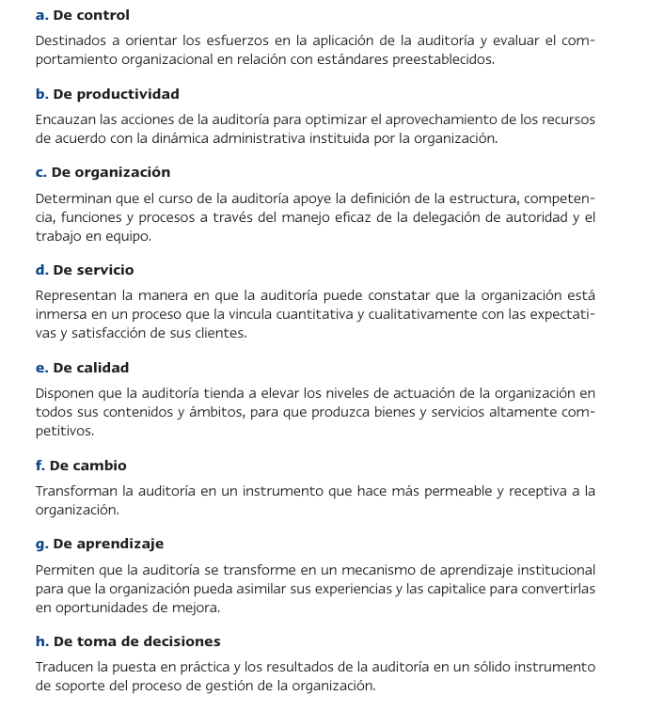
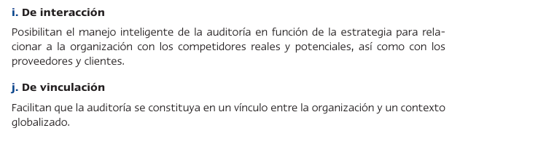

Slide 13

El proceso administrativo : aquí se definen los componentes que lo fundamentan, las cuales permiten realizar un análisis lógico de la organización, ya que secuencian y relacionan todos los componentes en forma natural y congruente.
Los elementos específicos que forman parte de su funcionamiento: son una relación de todos los elementos específicos que complementan el proceso administrativo.
PROCESO ADMINISTRATIVO
ETAPA PROPOSITO ESTRATEGICO
1. PLANEACION: Definir el marco de actuación de la organización
Visión
Misión
Objetivos
Metas
Estrategias/Tácticas
Procesos
Políticas

Slide 14
Procedimientos
Programas enfoques
Niveles
Horizonte
2. ORGANIZACIÓN Diseña e instrumenta la infraestructura para el funcionamiento de la organización
Estructura organizacional
División y distribución de funciones
Cultura organizacional
Recursos humanos
Cambio organizacional
Estudios administrativos
Instrumentos técnicos de apoyo

Slide 15
3. DIRECCION Tomar decisiones pertinentes para regular al gestión de la organización
Liderazgo
Comunicación
Motivación
Grupos y equipos d trabajo
Manejo del estrés, el conflicto y la crisis
Tecnología de la información
Toma de decisiones
Creatividad e innovación
4. CONTROL Medición del progreso de las acciones en función del desempeño
Naturaleza
Sistemas niveles
Proceso
Áreas de aplicación
Herramientas
Calidad

Slide 16
